Slide 1
Eθνικό Μουσείο Μοντέρνας Τέχνης
Face forward

Slide 2
Εμπειρίες - αφηγήσεις
Επίλεξε κάποιο από τα παρακάτω έργα τέχνης, που σου φαίνεται ενδιαφέρον
Παρατήρησε για λίγο το έργο τέχνης και κατάγραψε μια εμπειρία της δικής σου ζωής που αναβιώνεις……
Δώσε ένα τίτλο στην ιστορία σου

Slide 3
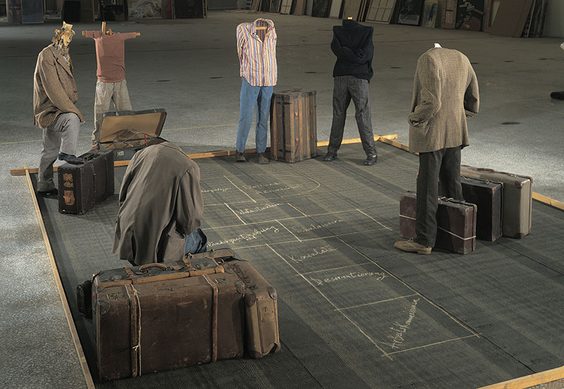

Slide 4
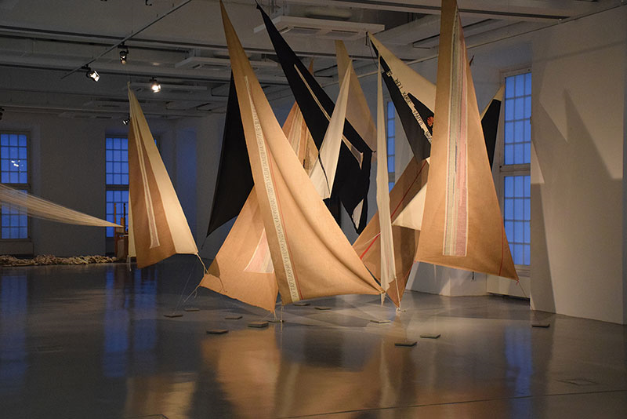

Slide 5
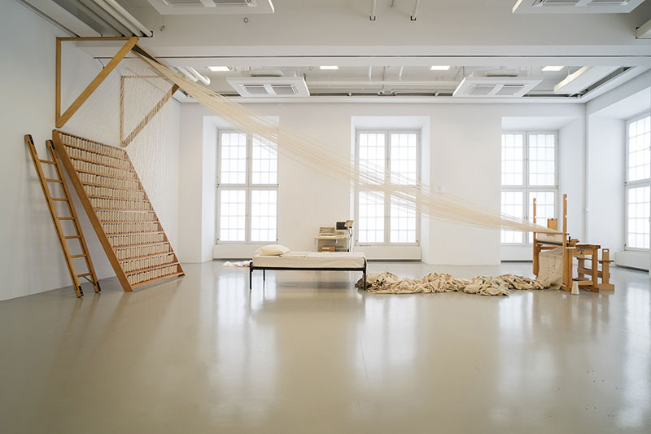

Slide 6
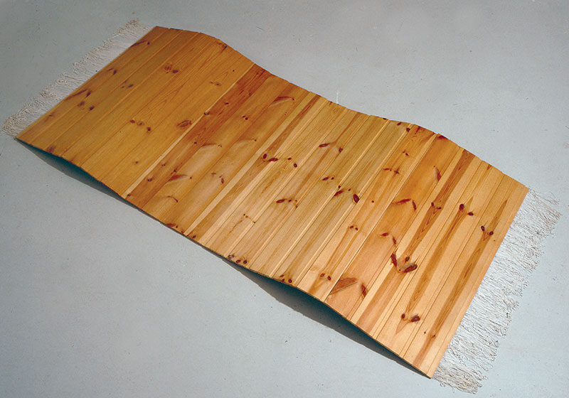

Slide 7
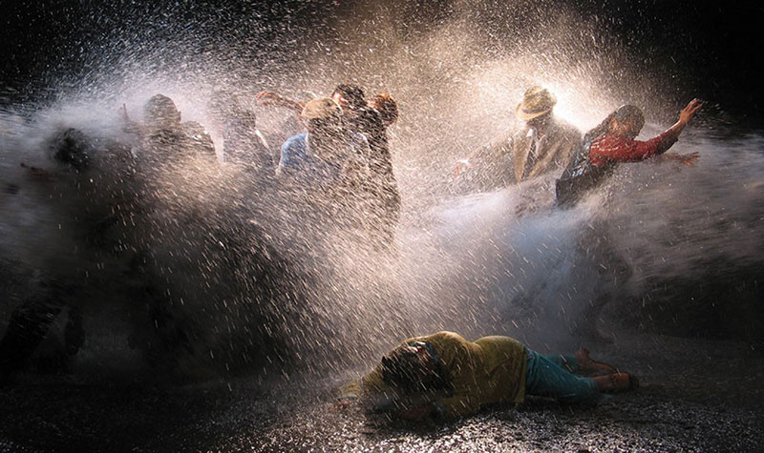

Slide 8
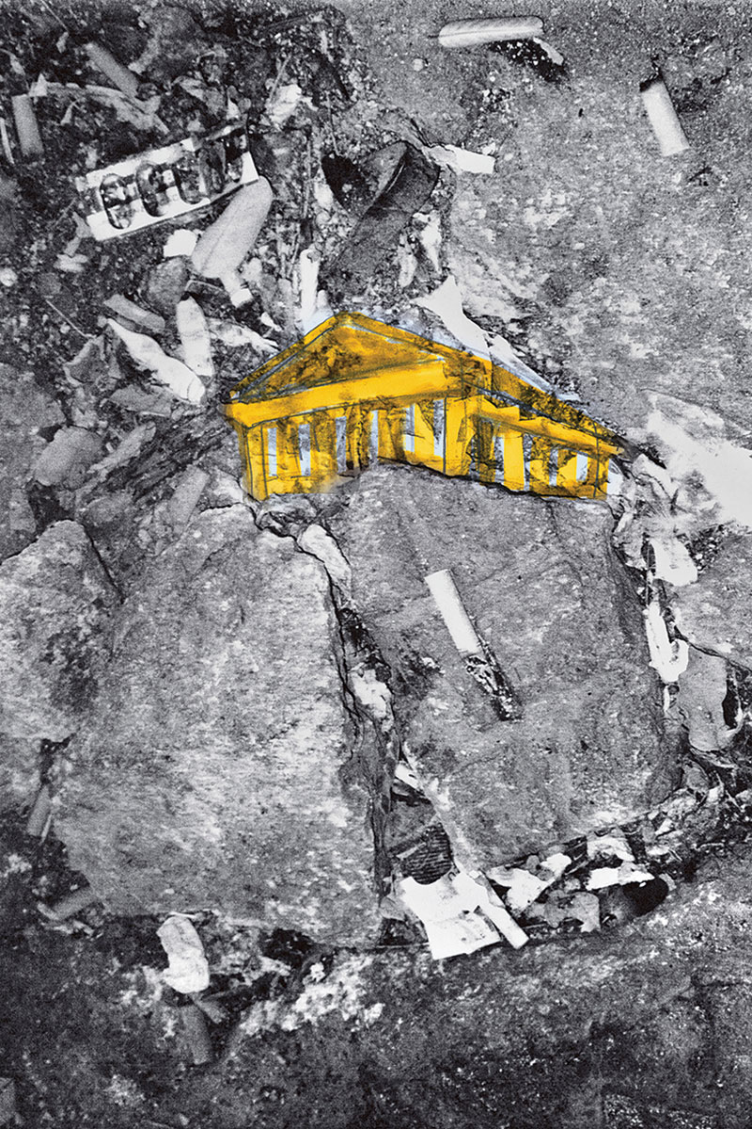

Slide 9
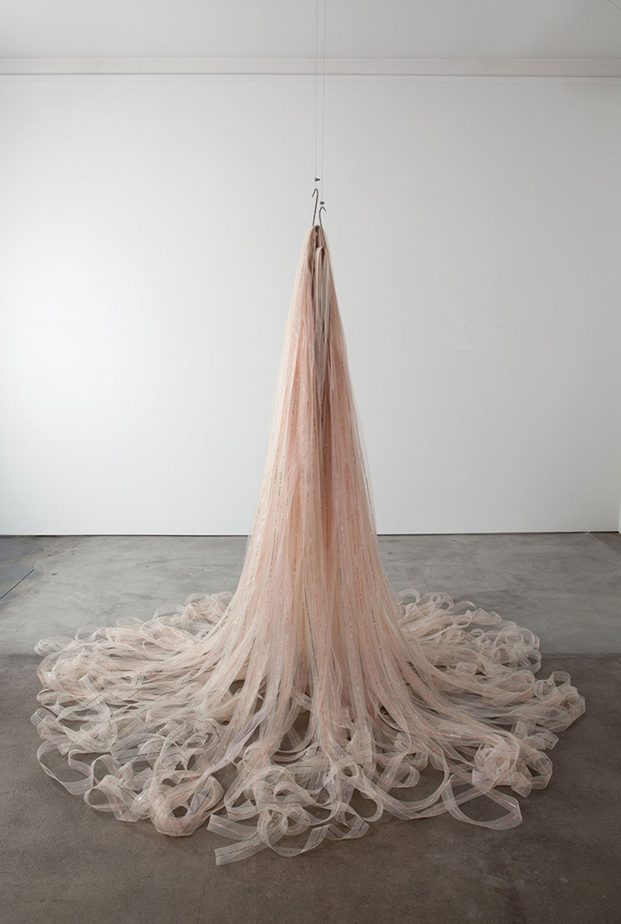

Slide 10
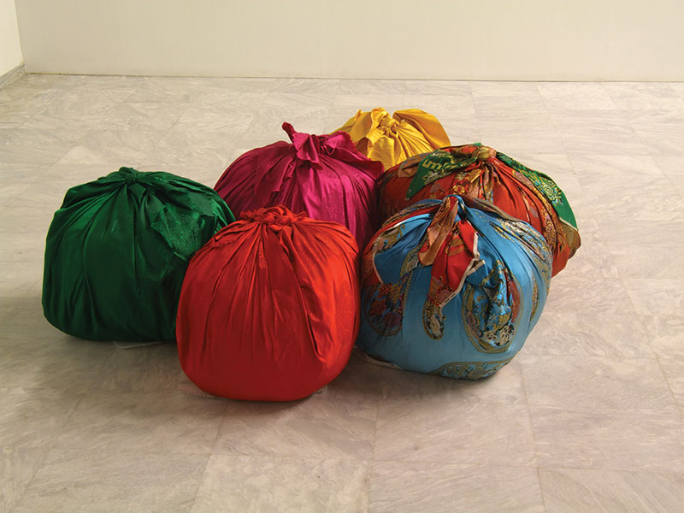

Slide 11
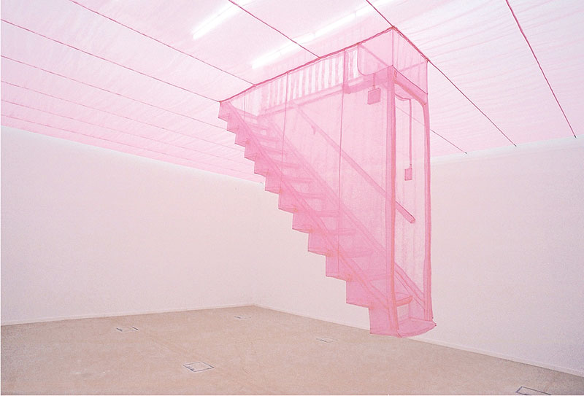

Slide 12
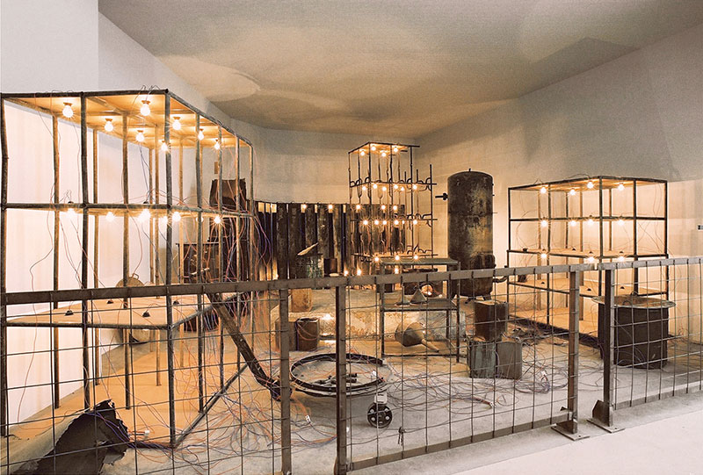

Slide 13
Φωτογραφίες
Φωτογράφισε ένα χώρο από το σπίτι σου ή τη γειτονιά σου που αισθάνεσαι ότι απηχεί παρόμοια συναισθήματα και σκέψεις. Δώσε ένα τίτλο στη φωτογραφία.
Φωτογράφισε ένα χώρο ή ένα στιγμιότυπο κατά τη διαδρομή σου από το σπίτι στο Πανεπιστήμιο.

